Slide 1
JTF oikeuden mukaisen siirtymän rahasto
10.1.2023
Sanna poutamo, etelä-Savon maakuntaliitto

Slide 2
JTF – oikeudenmukaisen siirtymän rahasto
Tausta:
Toteuttaa EU:n vihreää siirtymää Green Dealia (Eurooppa hiilineutraali v. 2050 mennessä)
Uusi EU-rahasto, joka liittyy energiakäytön muutokseen - Suomessa sidottu turpeen käytöstä luopumiseen eli tavoitteeseen puolittaa turpeen käyttö vuoteen 2030 mennessä.
JTF tuella on tarkoitus lieventää energiamurroksesta aiheutuvia sosioekonomisia vaikutuksia. Kertaluonteinen avustus
Valmistelu:
Suomessa valmisteltu TEM:n ohjauksessa helmikuusta 2021 alkaen 14 alueellista oikeudenmukaisen siirtymän suunnitelmaa, josta on koottu yhteinen osuus eli runko alueellisissa suunnitelmissa on sama.
JTF tulee osaksi “Uudistuva ja Osaava Suomi 2021-2027” –alue- ja rakennepolitiikan ohjelmaa: Ohjelmaan lisätään toimintalinja 7: ”Oikeudenmukaisen siirtymän Suomi” ja sen erityistavoite on ”Turpeesta luopumisen alueellisesti oikeudenmukainen siirtymä”

Slide 3
JTM – Oikeudenmukaisen siirtymän mekanismi
PILARI I - JTF
PILARI II – InvestEU JTS
PILARI III – Julkisen
sektorin lainajärjestely
Suoraa avustusmuotoista rahoitusta maakunnan liittojen ja ELY-keskusten kautta rahoituslain ja yritystukilain mukaisiin kehittämishankkeisiin ja investointeihin
Yksityistä rahoitusta pääasiassa yksityisen sektorin projekteihin ja investointeihin
EU:n komission budjettitakaus sijoituksille, lainoille ja takauksille
Tavoite kerätä 10-15 mrd. yksityistä rahoitusta oikeudenmukaisen siirtymän alueille
1,5 mrd. CINEA:n avustuksia (Suomi 35,3M €) + 10 mrd. EIP:n lainoja julkisen sektorin suurille hankkeille ja investoinneille
Tavoitteena käynnistää 18,5 mrd. julkiset investoinnit oikeudenmukaisen siirtymän alueille

Slide 4
Rahoitusta ilmastokestävään talouteen ja työllisyyteen
Energiantuotannon ja -jakelun uudistaminen
Uusiutuvat biopolttoaineet (metsäenergia, biokaasu), korjuun, kuljetusten ja varastoinnin ratkaisut
Energiantuotannon ja -jakelun sekä energiatehokkuuden tutkimus ja kehitys
Kiertotalous
Materiaalitehokkuus ja –taloudellisuus (esim. teolliset prosessit, jätteistä sivuvirroiksi ja raaka-aineiksi), tutkimus- ja kehitystoiminta
Turvemateriaalien korvaaminen kasvualustoina ja kuivikkeina
Alkutuotannon kannattavuuden parantaminen energia- ja kiertolannoitetuotannolla
Kiertotalouspalvelut: jakaminen, vuokraus, yhteiskäyttö ym.
Erityisryhmien kuten nuorten ja ikääntyneiden työmahdollisuudet
Työpaikkatarjonta ja koulutukset ammattitaidon päivittämiseksi

Slide 5
JTF:n valmistelu ja aikataulu
Valtakunnal-lisesti
Alueilla
29.9.2022
20.10.2022
joulukuu 2022
alkuvuosi 2023
Työ- ja elinkeinoministeriö johtaa valmistelua
Maakunnat valmistelleet alueelliset suunnitelmat
Seurantakomitea hyväksyi maakuntien suunnitelmat osaksi Suomen EU-ohjelmaa
Valtioneuvosto teki esityksen Euroopan komissiolle
Komissio hyväksyi Suomen JTF ohjelman alueelliset suunnitelmat
Ensimmäiset rahoitushaut saadaan käyntiin

Slide 6
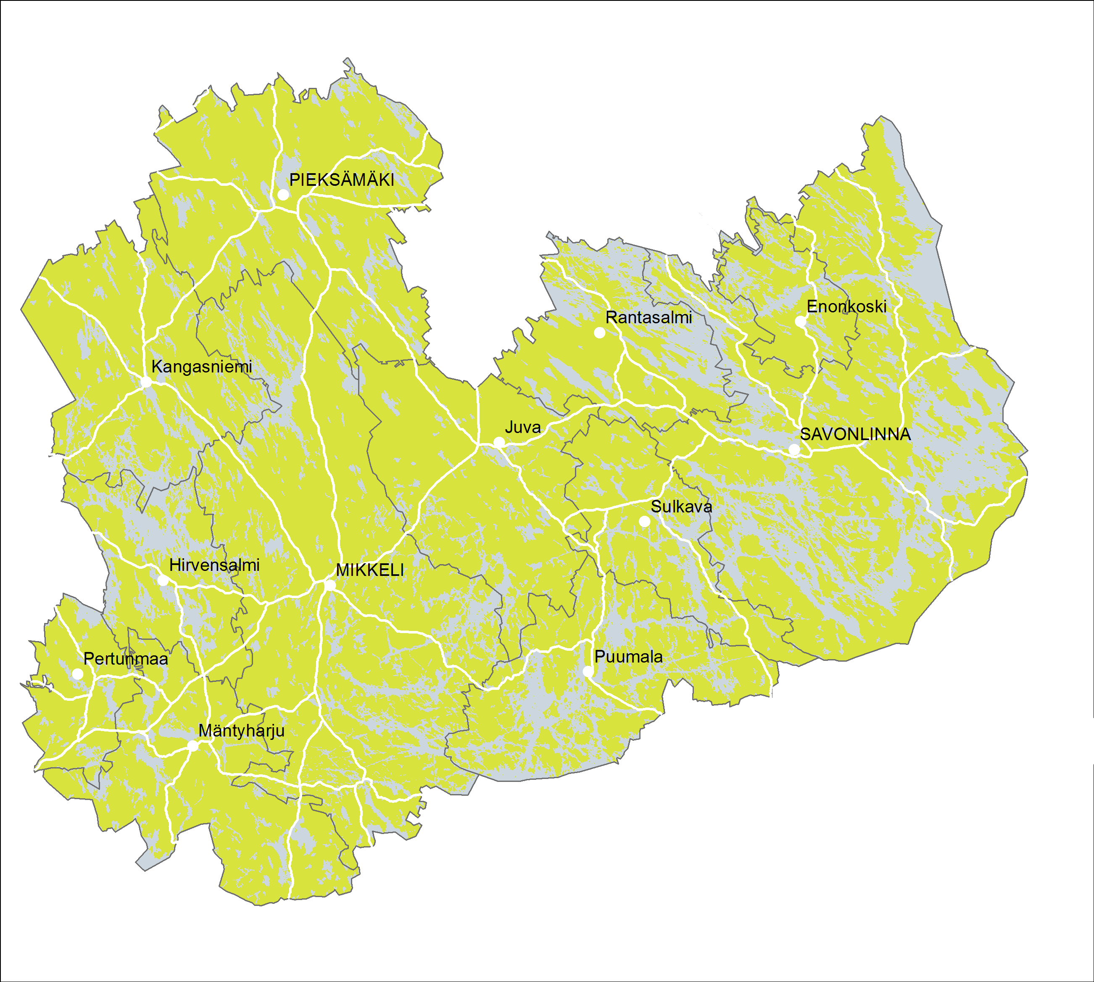
Tukea voi hakea koko Etelä-Savossa
JTF -rahoituksella haetaan vaikuttavuutta alueen elinkeinorakennetta monipuolistamalla ja kehittämällä uusia liiketoimintamahdollisuuksia
Tukialueena on koko maakunta, turvealueiden eli Mikkelin ja Pieksämäen seutujen kehittäminen huomioidaan erityisesti
Rahoitusta myöntää Etelä-Savon maakuntaliitto ja ELY-keskus
Etelä-Savon alueellinen suunnitelma ohjaa JTF-rahoituksen toimeenpanoa, joka on löydettävissä maakuntaliiton www-sivuilta: JTF-rahasto ja Etelä-Savon oikeudenmukaisen siirtymän suunnitelma - Etelä-Savon Maakuntaliitto (esavo.fi)
Lisätietoja JTF –rahoituksesta myös: www.rakennerahastot.fi

Slide 7
Ohjelma-asiakirjan rahoitusprofiili 2022 - 2027
Notes:
Rakennerahastotoimintamme käynnistyi Suomen liittyessä Euroopan unioniin vuonna 1995
Käynnistymässä on siis viides ohjelmakausi (1995–1999, 2000–2007, 2007–2013, 2014–2020 ja 2021-2027)
Pelkän rakennepolitiikan sijaan puhumme tällä kaudella alue- ja rakennepolitiikasta, joka kattaa myös uuden oikeudenmukaisen siirtymän rahaston eli JTF:n
Ahvenanmaalla on oma ohjelma
Uudistuva ja osaava Suomi 2021-2027 -ohjelma sisältää käynnistyvällä kaudella kolme rahastoa, joiden toimenpiteitä esittelen kohta tarkemmin
Ohjelman EU-rahoitusosuus on n. 1,9 miljardia -> kokonaisuus on n. 3 miljardia euroa, kun mukaan lasketaan myös kansallinen julkinen rahoitus eli valtion ja kuntien rahoitus
Rahoitus on siis käytettävissä koko alkavalle seitsenvuotiskaudelle (2021-2027)
Ohjelma on valmisteltu laajassa kumppanuudessa alueiden, muiden ministeriöiden, järjestöjen ja muiden yhteistyötahojen kanssa.
Olemme erittäin tyytyväisiä ja iloisia sitoutuneesta kumppaniverkostosta ja siitä, että työtä on tehty aidosti yhdessä koko valmistelun ajan. Olemme myös kiitollisia hyvästä yhteistyöstä komission kanssa ja kaikesta siitä avusta, jota olemme valmisteluprosessin aikana saaneet.

Slide 8
OIKEUDENMUKAISEN SIIRTYMÄN RAHASTO JTF (just transition fund) 2021-2027 Etelä-Savo

Slide 9
Hankkeet voivat olla kehittämishankkeita, yritystukihankkeita tai sosiaalirahastotyyppisiä hankkeita.
ET | Toimenpiteen kohde | Yhteensä euroa | Maakuntaliitto/ euroa (45 %) | Ely –keskus/euroa (55 %)
ET 1.1 | Tutkimus- ja innovointivalmiuksien ja kehittyneiden teknologioiden käyttöönoton parantaminen | 8 143 401 | 5 507 360 | 2 636 041
ET 1.3 | Pk-yritysten kasvun ja kilpailukyvyn parantaminen | 11 400 762 | 4 052 137 | 7 348 625
ET 2.1 | Energiatehokkuustoimenpiteiden edistäminen ja kasvihuonepäästöjen vähentäminen | 2 605 888 | 2 000 000 | 605 888
ET 2.3 | Kiertotalouteen siirtymisen edistäminen | 5 211 777 | 2 000 000 | 3 211 777
Yhteensä |  | 27 361 282 | 13 559 497 | 13 802 331
Ennallista- minen | Turvetuotantoalueiden ja turvetuotannon kuormittamien vesistöjen ennallistaminen | 1 954 416 | 0 | 1 954 416
ESR+ | Työllisyys, uudelleenkoulutus, yritysten jatkuvuus jne. | 3 257 361 | 0 | 3 257 361

Slide 10
Etelä-Savon alueellisen siirtymäsuunnitelman valinnat (toimintatyypit)
YRITYSTOIMINTA JA OSAAMINEN
PK-YRITYSTEN KASVU, KANSAINVÄLISTYMINEN JA INNOVOINTIVALMIUDET (ML. LIIKETOIMINTA- JA MARKKINOINTI-OSAAMINEN), toimintaa uudistavat ja tuottavuutta lisäävät investoinnit sekä tuotteiden, palveluiden ja tuotantomenetelmien kehittäminen
ELINKEINOELÄMÄLÄHTÖINEN INNOVAATIO-TOIMINTA JA TKI-YHTEISTYÖ; YRITYSTEN JA TUTKIMUKSEN YHTEISHANKKEET
UUDELLEENKOULUTUS JA UUSIEN TAITOJEN HANKKIMINEN, ensisijainen kohderyhmä turvesektorilta työttömiksi jääneet tai työttömyysuhanalaiset, erityiskohteena nuoret
TKI JA VIHREÄ SIIRTYMÄ
UUDET INNOVAATIOT TURPEEN KORVAAMISEKSI JA TURPEEN UUDET INNOVATIIVISET KÄYTTÖMUODOT
UUSIUTUVAN ENERGIAN, VÄHÄHIILISEN TEKNOLOGIAN, BIO-JA KIERTOTALOUDEN JA ENERGIATEHOKKUUDEN UUDET RATKAISUT JA TKI
TURVETUOTANNOSTA POISTUVIEN SOIDEN ENNALLISTAMINEN JA JÄLKIKÄYTTÖ sekä selvitykset ja pilotoinnit niiden ennallistamisen ja jälkikäytön edellytyksistä ja mahdollisuuksista, kattaa myös turvetuotannosta poistuvien soiden yhteydessä olevat vesistöalueet, mikäli niiden kunnostamisen tarve liittyy turvetuotannon loppumiseen

Slide 11
Rahoitusta ilmastokestävään talouteen ja työllisyyteen
Energiantuotannon ja -jakelun uudistaminen
Uusiutuvat energialähteet (ml. Metsäenergia ja biokaasu), TKI, energian siirron ja varastoinnin ratkaisut
Energiantuotannon ja -jakelun sekä energiatehokkuuden tutkimus ja kehitys
Energiansiirron tehokkuus ja älykkyys, kaukolämpöverkostojen osa- ja kokonaisoptimointi
Kiertotalous
Materiaalitehokkuus ja –taloudellisuus, tutkimus- ja kehitystoiminta
Turvemateriaalien korvaaminen kasvualustoina ja kuivikkeina, elintarviketurvallisuuden sekä maatalouden kiertotalousratkaisut
Kiertotalouspalvelut: jakaminen, vuokraus, yhteiskäyttö ym.
Suljettujen kiertojen järjestelmien tutkimus, uudet bio- ja kiertotalouskonseptit, yritystenverkostoitumisen tukeminen teollisten symbioosien hyödyntämiseksi
Erityisryhmien kuten nuorten ja ikääntyneiden työmahdollisuudet
Työpaikkatarjonta ja koulutukset ammattitaidon päivittämiseksi
Kausityövoiman kouluttaminen ja harjoituspaikkojen lisääminen
Yritystoiminnan monipuolistaminen ja yritysten kehittäminen
Uusia yrityksiä toivotaan syntyvän uusiutuvan energian tuotantoon, kiertotalouden yritysketjuihin ja kokonaisuuksiin, metsätalouteen ja -teknologiaan, puun uusiin innovatiivisiin käyttötapoihin, matkailuun, elintarvikealalle, hyvinvointipalveluihin sekä turvetuotantoalueiden ja niiden kuormittamien vesistöjen kunnostamiseen.

Slide 12
Etelä-Savon JTF-suunnitelma tähtää elinkeinojen monipuolistamiseen
Turvealalta poistuvien työpaikkojen korvaaminen ja turvetuotantoalueiden jälkikäytön sekä ennallistamisen mahdollistaminen
Työllisyyttä parannetaan aluetaloutta uudistamalla ja monipuolistamalla
Maaseudun asuttuna pitäminen ja elinkeinojen vahvistaminen
Turvemateriaalien korvaaminen
Kiertotalouden TKI-toiminta
Matkailun kehittäminen
Energiahuollon turvaaminen ja uusiutuvan energian TKI
Energiantuotannon muuntaminen uusiutuvaan ja puhtaaseen energiaan perustuvaksi
Edistetään energiasiirtymää voimakkaalla TKI-panoksella polttoon perustumattomiin energiamuotoihin ja energiatehokkuuteen.
Uudet työpaikat ja koulutus
Uudelleenkoulutus ja uusien taitojen hankkiminen;
Turvesektorin yrittäjien ja turvesektorin muiden toimijoiden osaamisen ja valmiuksien kehittäminen
Tuetaan yritysten uudistumista ja kasvua

Slide 13
1. Turvealalta poistuvien työpaikkojen korvaaminen ja turvetuotantoalueiden jälkikäytön ja ennallistamisen mahdollistaminen
Uusia liiketoiminta- ja työmahdollisuuksia turve-, maa- ja metsätalouden yrittäjille ja työntekijöille sekä alan palveluliiketoiminnalle
Esim. uusiutuvan energian tuotanto ja jakelu, maa- ja metsätalous, matkailu ja hyvinvointipalvelut
Mahdollisuus tarjota koulutusta tuotantosuunnan muutokseen
Turvetuotantoalueiden ennallistamisen määrällinen tavoite 400 ha
Kosteikkojen lisäksi mm. kosteikkoviljelyn ja aurinkoenergian mahdollisuuksiin tarttuminen → kriteerinä turvemaan päästöjen väheneminen
Aluetalouden uudistamisen tavoite ei rajaa kehittämisen kohteita ainoastaan turvetoimialaan tai sen työllisyyteen
Elinkeinorakenteen monipuolistuminen Etelä-Savossa
Työpaikkojen ja kausityön tarjonta, varsinkin maaseutualueilla

Slide 14
2. Maaseudun asuttuna pitäminen ja elinkeinojen vahvistaminen
Turpeen energiakäytöstä luopumisen välilliset vaikutukset
Kytkeytyy laaja-alaisesti kiertotalouteen
TKI-toiminnan tarve
Uudet energiajärjestelmät
Turvemateriaalien korvaaminen
Tällä hetkellä ei valmiita kustannustehokkaita ratkaisuja
Ratkaisevaa kotieläintuotannossa, kasvinviljelyssä ja metsätaimien tuotannossa
Nopea skaalaus tutkimuksesta ja tuotekehityksestä tuotantoon
Matkailun kehittäminen
Kausityövoiman kouluttaminen
Kestävän matkailun ja luontomatkailun hankkeet
ruokamatkailu

Slide 15
3. Energiahuollon turvaaminen ja uusiutuvan energian TKI
Uusituvan energian ja sähköomavaraisuuden lisääminen
Kehittäminen- ja tutkimus ja pilotointi uusiutuvista energiamuodoista
Energian varastointiratkaisut, energiatehokkuus
Älykkäät energiaverkot, tehokas energian siirto, kaukolämpöverkostojen kokonais- tai osakokonaisuusoptimointi
Metsäenergian korjuu ja logistiikka
Uuden yritystoiminnan mahdollisuudet
Käytön lisäys mahdollista energiapuukohteissa ja nuoren metsän harvennuksissa
kehitetään metsätaloutta ja -teknologiaa sekä metsänkäsittelymenetelmiä hiiliviisaaksi, kokonaiskestäväksi ja luonnon monimuotoisuuden huomioon ottavaksi
Metsäalan koulutuksen kehittäminen
Puun erilaiset käyttömuodot ja puurakentaminen
Polttoon perustuvan ja perustumattoman teknologian lisäinvestoinnit (pilarit II ja III) riittävän isoissa hankkeissa

Slide 16
4. Uudet työpaikat ja koulutus
Koulutusmahdollisuuksien parantaminen ja alueen koulutustarjonnan vetovoimaisuuden lisääminen
Kausi- ja osa-aikaisen työvoiman saatavuuden turvaaminen,mm. koulutuksen keinoin
Uusien työmahdollisuuksien kartoitus ja täydennyskoulutus
Vihreään siirtymään liittyvän koulutuksen lisääminen ja osaamisen turvaaminen
Luonnon entistämisen ammattilaisten koulutus

Slide 17
Etelä-Savon indikaattoritavoitteet
Tunnus | Tulosindikaattorit | Yksikkö | Tavoite (2029)
RCR01 | Tuettuihin yksiköihin luodut työpaikat | kpl | 255
RCR03 | Tuote- tai prosessi-innovaatioita tekevät pk-yritykset | kpl | 47
RCR19 | Yritykset, joilla on suurempi liikevaihto | kpl | 134
NR01 | Verkostojen ja innovaatioekosysteemien kehittämät innovaatiot, tuotteet ja palvelut | kpl | 140
NR03 | Pk-yritykset, jotka aloittavat uuden liiketoiminnan | kpl | 47
NR09 | Pk-yritykset, jotka aloittavat energiatehokkuuteen tai uusiutuvan energian ratkaisuihin perustuvaa uutta liiketoimintaa | kpl | 20
CR03 | Osallistujat, jotka saavat ammattipätevyyden jättäessään toimen | hlö | 10
Tunnus | Tuotosindikaattorit | Yksikkö | Tavoite (2024) | Tavoite (2029)
RCO01 | Tuetut yritykset | kpl | 26 | 128
RCO02 | Avustuksilla tuetut yritykset | kpl | 18 | 89
RCO04 | De minimis-tukea saaneet yritykset | kpl | 8 | 39
RCO05 | Tuetut uudet yritykset | kpl | 8 | 40
RCO07 | Yhteisiin tutkimushankkeisiin osallistuvat tutkimusorganisaatiot | kpl | 2 | 7
RCO10 | Yritykset yhteistyössä tutkimuslaitosten kanssa | kpl | 34 | 170
RCO38 | Tuen piiriin kuuluvan kunnostetun maaperän pinta-ala | ha | 80 | 400
EECO07 | 18–29-vuotiaat nuoret | hlö | 10 | 50
Keskeisiä tavoitteita
Uudet työpaikat 255
Uudet tuotteet ja palvelut 140
Ennallistetut alueet 400 ha
Osallistuneet nuoret 50

Slide 18
Do no significant harm –periaate - ei merkittävää haittaa
Investointihanke ei saa aiheuttaa merkittävää haittaa millekään EU:n kestävän rahoituksen ympäristötavoitteelle:
ilmastonmuutoksen hillintä
ilmastonmuutokseen sopeutuminen
vesivarojen ja merten luonnonvarojen kestävä käyttö ja suojelu
siirtyminen kiertotalouteen
ympäristön pilaantumisen ehkäiseminen ja vähentäminen
biologisen monimuotoisuuden ja ekosysteemien suojelu ja ennallistaminen
Periaate koskee kaikkia investointeja

Slide 19
Kuka voi saada rahoitusta?
Rahoitusta voidaan myöntää pääosin voittoa tavoittelemattomille julkisille tai yksityisille yhteisöille ja säätiöille, kuten esim.
Korkeakoulut ja 2.asteen oppilaitokset
tutkimuslaitokset
kehittämisorganisaatiot
kunnat
säätiöt ja yhdistykset
Jos tukea kohdistuu yksittäisille yrityksille, myöntämisessä huomioidaan de minimis -tukiehdot (max 200 000 €/3 v).
Rahoitusta kohdistetaan myös suoraan yritysten kehittämishankkeisiin (ELY-keskus)

Slide 20
JTF:n tukimuodot
Maakunnan liitto
− Alueellinen kehittämistuki
− Opetus- ja kulttuuriministeriön toimialaan kuuluvat kehittämis- ja investointihankkeet
− Perusrakenteen investointituki
ELY-keskus
− Ilmastonmuutoksen hillintään ja ilmastonmuutokseen sopeutumiseen sekä ympäristöön
ja luonnonvaroihin liittyvät kehittämis- ja investointihankkeet
− Yritysten toimintaympäristön kehittämisavustus
− Yrityksen kehittämisavustus
− Työllisyyden, osaamisen ja sosiaalisen osallisuuden tukemiseen liittyvä kehittämishanke

Slide 21
Maakuntaliiton JTF-rahoitus vuonna 2023
Elinvoiman kehittämis- hankkeet
TKI-toiminnan kehittämis- ja investointi-hankkeet
Kuntien perusrakenteen investoinnit yritysten toimintaedellytyksiin
14,35 miljoonaa euroa JTF + valtio

Slide 22
Ely –keskuksen JTF-rahoitus vuonna 2023
Ilmastonmuutos ja kiertotalous
Yritysten toimintaympäristön kehittäminen
Turvetuotantoalueiden ennallistaminen
2,92
miljoonaa euroa
ELY yritystuet
11,68
miljoonaa euroa
ESR+
Osaaminen ja osallisuus
3,21
miljoonaa euroa
17,83 miljoonaa euroa

Slide 23
TKI-toiminnan kehittämis- ja investointihankkeet
Rahoitus kohdennetaan Etelä-Savon alueellisen suunnitelmaa toteuttavaan vihreää siirtymää edistävään TKI-toimintaan, kuten esim.
Turvemateriaalien korvaaminen
Energiahuollon varmistamiseen liittyvä TKI
Energia-alaan liittyvä TKI, erityisesti päästöttömät ja polttoon perustumattomat energialähteet
Kiertotalous
Muut aluetalouden uudistumista ja työllistymistä parantavat TKI-toimet
Tukitaso on enintään 80 % kehittämishankkeessa ja 70 % investointihankkeessa
Hanke voi olla joko kehittämis- tai investointihanke tai näiden yhdistelmä
Voidaan myöntää opetus- ja kulttuuriministeriön alaisille organisaatioille, kuten korkeakoulut, 2.asteen oppilaitokset

Slide 24
Kuntien perusrakenteen investoinnit yritysten toimintaedellytyksiin
Rahoitus kohdennetaan yritysten toimintaedellytyksiä parantaviin yleishyödyllisiin perusrakenteen investointeihin, kuten mm.
Teollisuusalueet
Luontomatkailuun liittyvä ifra, kuten reitistöt,taukopaikat jne
Matkailun kehittämiseen liittyvä infra, esim. tapahtuma-alueet.
tutkimusinfra
Tukea ei voida myöntää liikenne- eikä laajakaistainvestointeihin.
Tukitaso investoinneissa on enintään 70 %.
Tukea voidaan myöntää vain kunnille tai kuntayhtymälle.
DNSH periaate

Slide 25
Rahoitusta yritysten hankkeisiin
Jatkuva haku heti järjestelmän ollessa toimintakunnossa
Tuki myönnetään yrityksen kehittämisavustuksena
Hankkeella oltava vaikuttavuutta, sisältäen merkittävää kehittämistä
Rahoitus on harkinnanvaraista
Hankkeiden tulee olla EU-ohjelmien mukaisia
Uudistuva ja osaava Suomi 2021-2027
Kansalliset ja EU-säädökset uudistuivat
Etelä-Savon ELY-keskuksen yritysrahoitusstrategia

Slide 26
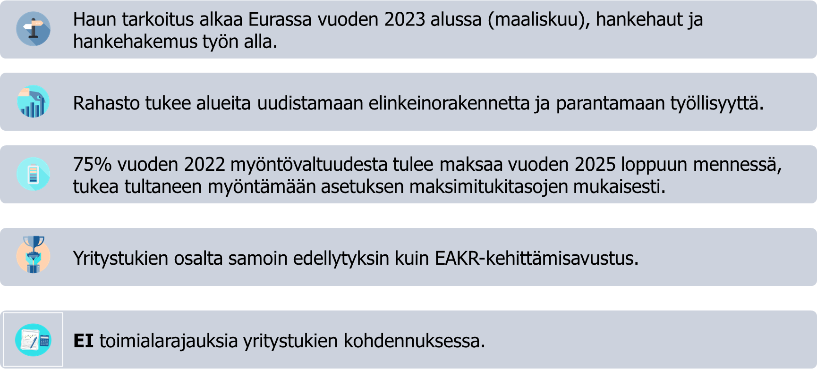

Slide 27
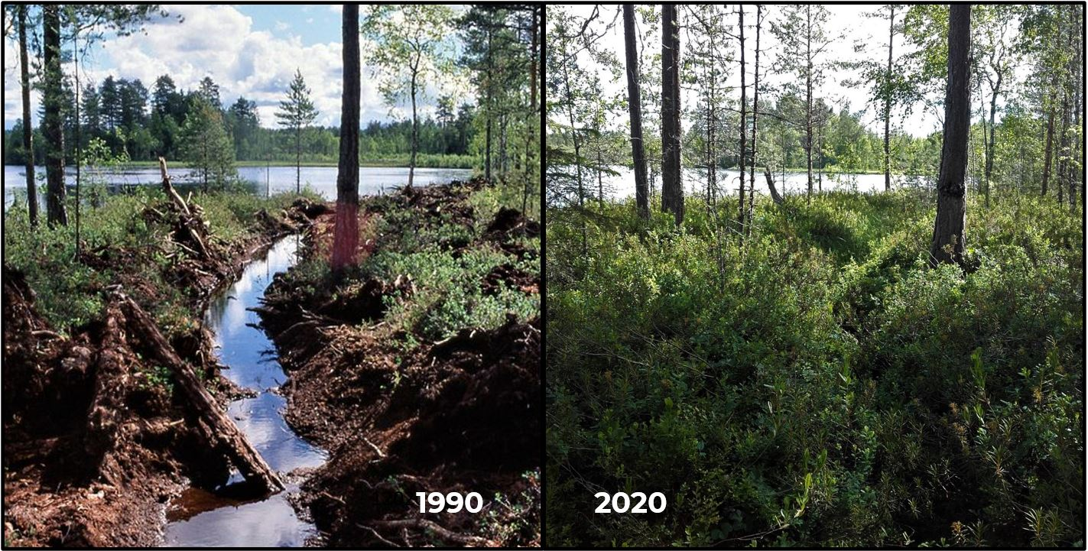
Ennallistamishankkeet
Kuka voi hakea?
Kunnat, kuntayhtymät, kehitysyhtiöt ja muut julkiset organisaatiot, tutkimus- ja koulutusorganisaatiot, pk-yritykset, yhdistykset ja säätiöt.
Tukimäärä?
Kehittämistoimenpiteissä 80 % ja investoinneissa 70 %.
Millaiset hankkeet voivat saada tukea?
1) soiden vettäminen, 2) turvetuotantoalueisiin kytkeytyvien vesistöjen kunnostaminen (myös kuormituksen vähentäminen ja hoitokalastus), 3) ilmastokestävän jatkokäytön kuten uusiutuvan energiantuotannon edistäminen, 4) virkistysalueiden kehittäminen, 5) turvemaiden päästöjen vähentäminen, 6) jatkokäytön tutkimus- ja selvityshankkeet, 7) maaperän happamuuden hallinta.
Huomioitavaa
Kohteelle tehdään aina kohdekohtainen suunnitelma ja tulokset kehittämishankkeissa ovat julkisia. Noudatettava do no significant harm eli DNSH-periaatetta.
Tavoitteet Turvetuotannosta poistuvien soiden ennallistaminen, jälkikäyttö sekä selvitykset ja pilotoinnit niiden ennallistamisen ja jälkikäytön edellytyksistä ja mahdollisuuksista. Kasvihuonekaasupäästöjen vähentäminen näiltä alueilta.

Slide 28
ESR tyyppiset toimet
Kuka voi hakea?
Kunnat, kuntayhtymät, kehitysyhtiöt ja muut julkiset organisaatiot, tutkimus- ja koulutusorganisaatiot, yritykset, yhdistykset ja säätiöt.
Tukitaso?
Pääsääntöisesti 80 %
Millaiset hankkeet voivat saada tukea?
Uudelleenkoulutus ja uusien taitojen hankkiminen;
Turvesektorin yrittäjien ja turvesektorin muiden toimijoiden osaamisen ja valmiuksien kehittäminen
Kohderyhmä
Turvesektorilta ja välillisesti turvealaan liittyviltä aloilta työttömyysuhan alaisiksi joutuvat, erityiskohderyhmänä nuoret
Hakuaika
Jatkuva haku, 2-3 käsittelyynottopäivää/vuosi
Tavoitteet Toimenpiteiden hyöty suuntautuu turvetoimialan välittömien ja välillisten haittojen vaikutusalueeseen.

